Slide 1
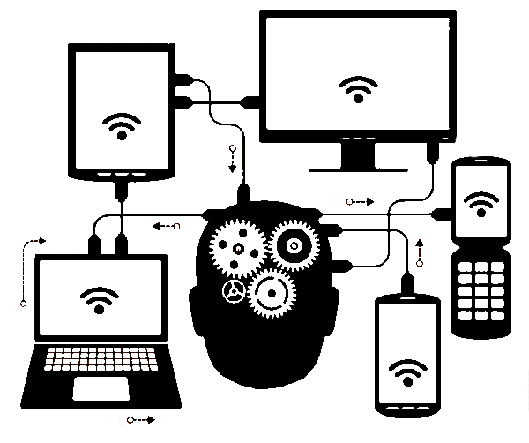
LA TECNOLOGÍA Y SU EVOLUCIÓN

Slide 2
CONTENIDO
QUE ES LA TECNOLOGÍA
TIPOS DE TECNOLOGÍA

Slide 3
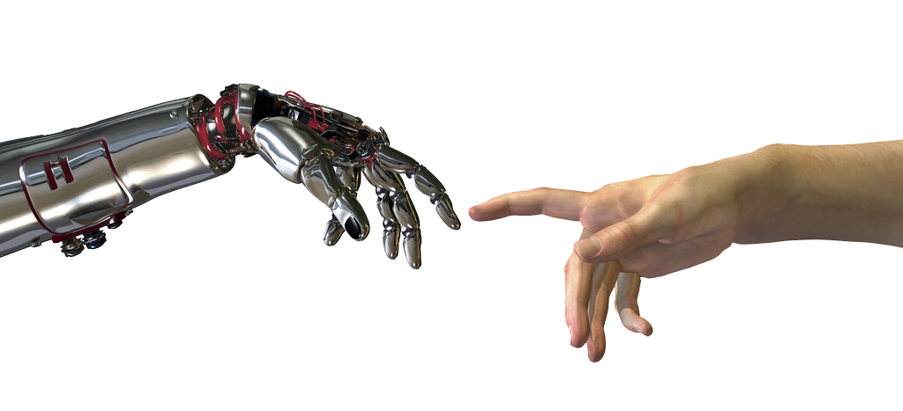
QUE ES LA TECNOLOGÍA
La tecnología es, respuesta al deseo del hombre de mejorar su calidad de vida. Incluye conocimientos y técnicas desarrolladas , que se utilizan de manera organizada con el fin de satisfacer alguna necesidad.

Slide 4
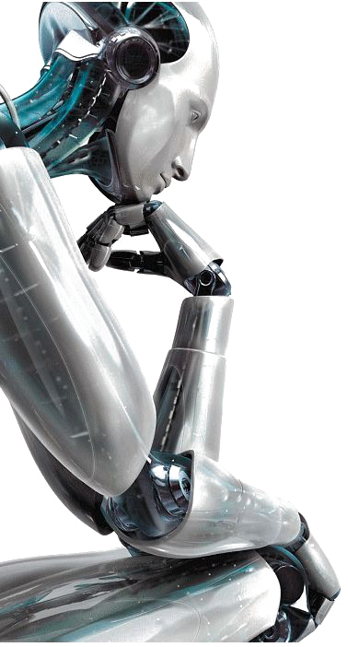
TIPOS DE TECNOLOGÍA
La tecnología puede clasificarse de acuerdo a diversos criterios. Por ejemplo, según su tangibilidad se divide en: Blanda y dura.
Asimismo, de acuerdo a la diversidad de sectores en los que pueda utilizarse, se clasifica en: Flexible y fija

